Slide 1
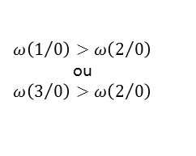
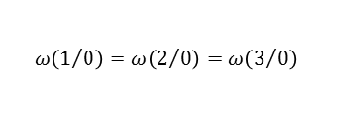
Sens de déplacement du tissus
Sens de déplacement du tissus
1
2
3
1
2
3
0
$$ω\left(1/0\right)=ω\left(2/0\right)=ω\left(3/0\right)$$
0
$$ω\left(1/0\right)>ω\left(2/0\right)$$
ou
$$ω\left(3/0\right)>ω\left(2/0\right)$$

Slide 2
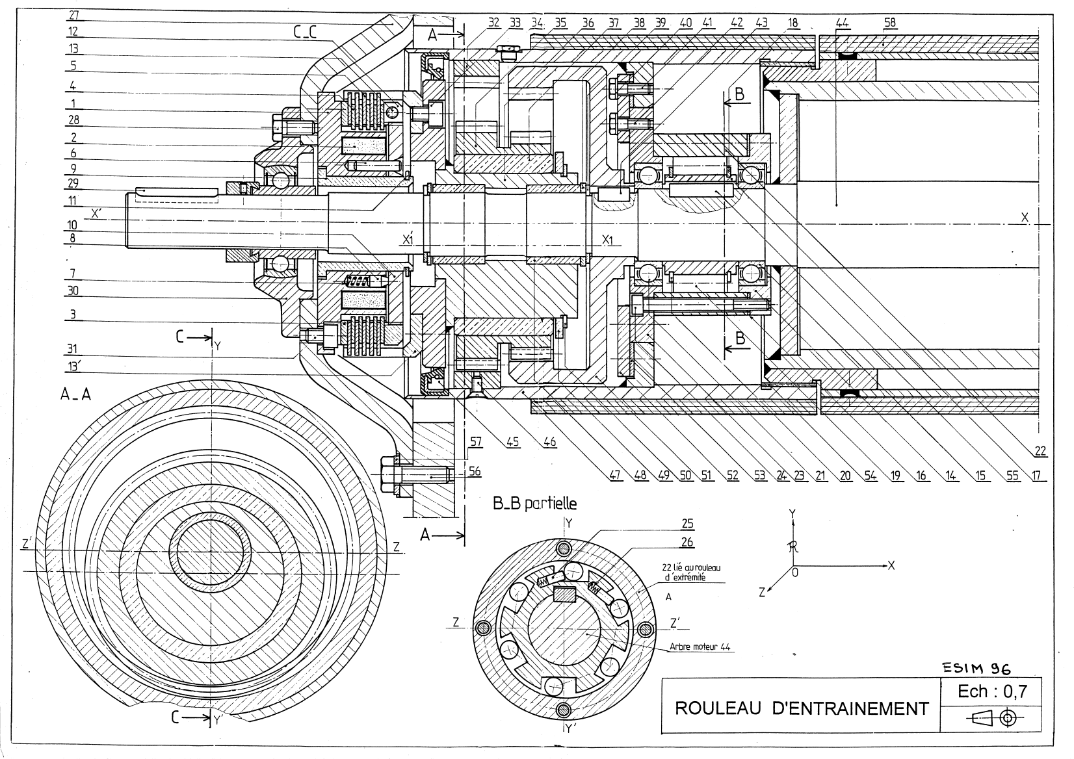

Slide 3
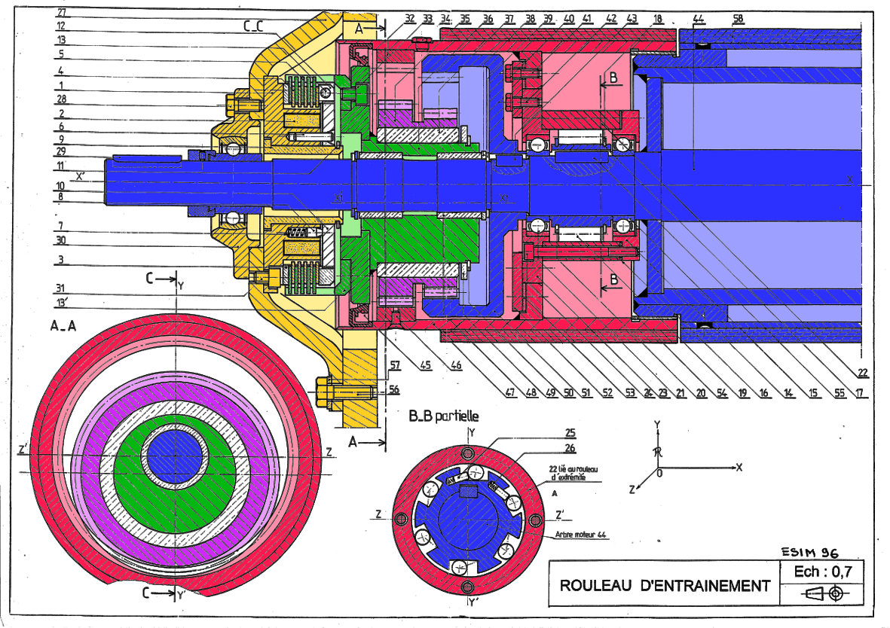

Slide 4
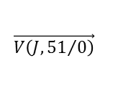

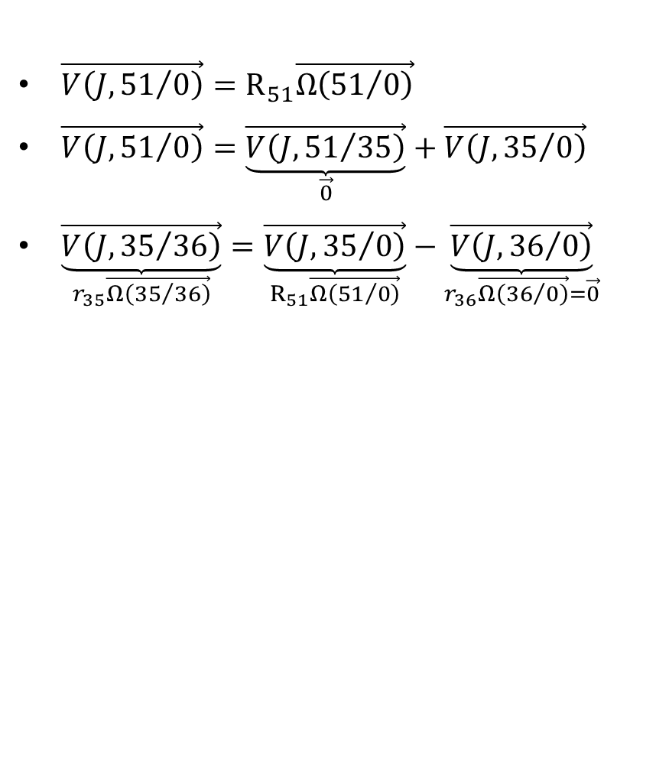

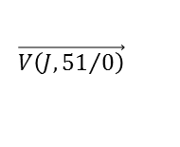


$\vec{V\left(J,{51}/0\right)}=R_{51}\vec{Ω\left({51}/0\right)}$
$\vec{V\left(J,{51}/0\right)}=\underset{\vec{0}}{\underbrace{\vec{V\left(J,{51}/{35}\right)}}}+\vec{V\left(J,{35}/0\right)}$
$\underset{r_{35}\vec{Ω\left({35}/{36}\right)}}{\underbrace{\vec{V\left(J,{35}/{36}\right)}}}=\underset{R_{51}\vec{Ω\left({51}/0\right)}}{\underbrace{\vec{V\left(J,{35}/0\right)}}}−\underset{r_{36}\vec{Ω\left({36}/0\right)}=\vec{0}}{\underbrace{\vec{V\left(J,{36}/0\right)}}}$
47=32
51=44
$$O$$
36
$$P$$
35
$$\vec{V\left(J,{51}/0\right)}$$
$$J$$
$$\vec{V\left(J,{51}/0\right)}$$
$$I$$

Slide 5
Tissus
Machine à tisser
FP1
Rouleau
Opérateur
FC1

Slide 6
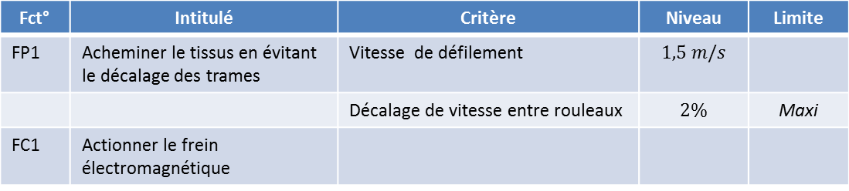
Fct° | Intitulé | Critère | Niveau | Limite
FP1 | Acheminer le tissus en évitant le décalage des trames | Vitesse de défilement | $$1,5 m/s$$
 |  | Décalage de vitesse entre rouleaux | $$2\%$$ | Maxi
FC1 | Actionner le frein électromagnétique

Slide 7




47=32
51=44
$$O$$
$$P$$
35
$$J$$
$$I$$

